Slide 1
2021.07.20
迄今为止的我和以后的我
卢
兑
玧
学号- L170300901
哈尔滨工业大学 计算机科学院

Slide 2

Contents
1. 自我介绍
I'll let you know
about me.
2. 爱好
3. 志向
我的爱好是
旅行和玩游戏
我的梦想是
成为韩国it企业的ceo

Slide 3
1
自我介绍
I'll let you know about me.

Slide 4



1
1-1 My Profile
姓名
卢兑玧 (노태윤)
年龄
22岁
国籍
韩国
学历
哈尔滨工业大学
大数据
L170300901

Slide 5

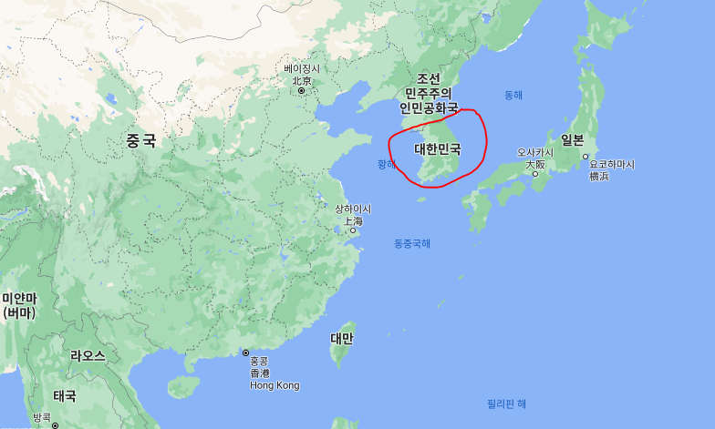
1
1-2 我的国家 : 韩国
대한민국
大韓民國 | Republic of Korea

Slide 6
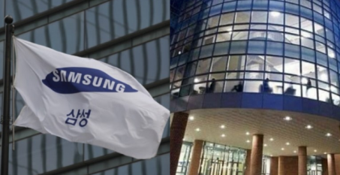


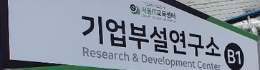

1
1-3 成长过程
高中
大一~大三·
现在
我高中的时候,
上过三星高中
我现在在
哈尔滨工业大学上学
因为去不了中国，
所以
在韩国首尔it研究室工作。

Slide 7
2
爱好
我的爱好是旅行和玩游戏

Slide 8
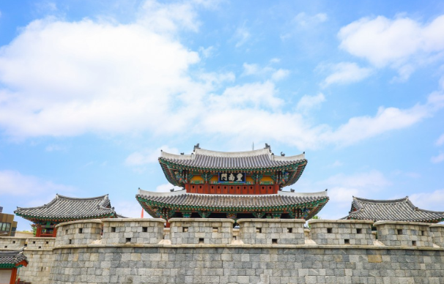

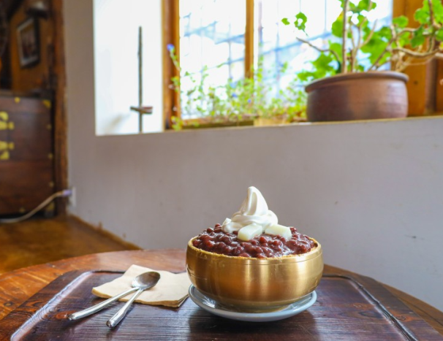
2
2- 1 爱好-(1)
1. 旅行
最近去过的旅行地
‘전주 한옥마을’
全州市 韩屋村
美丽的韩屋和
百色小吃摊儿

Slide 9
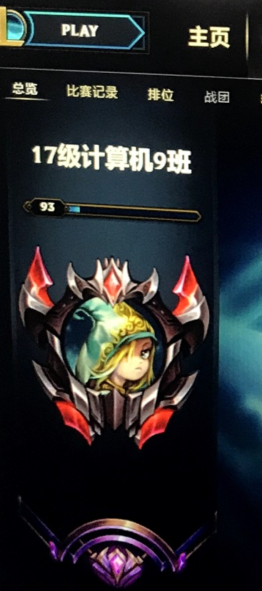
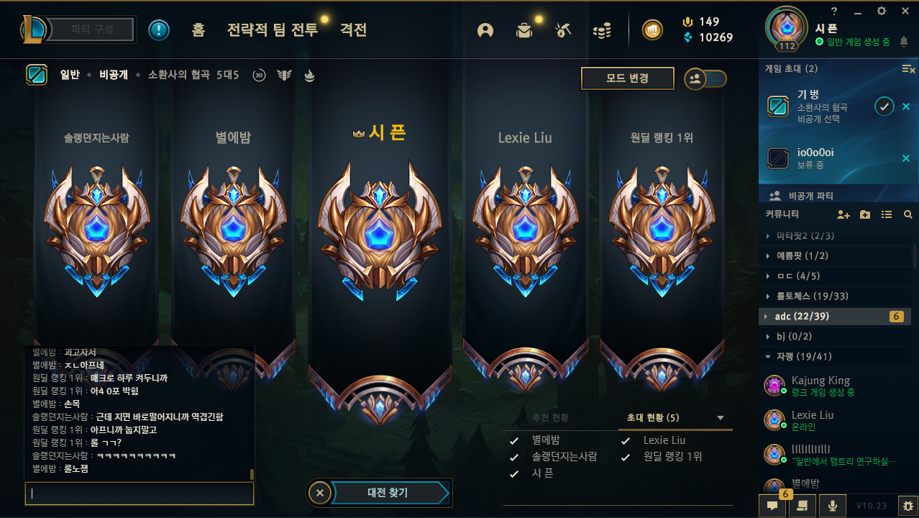
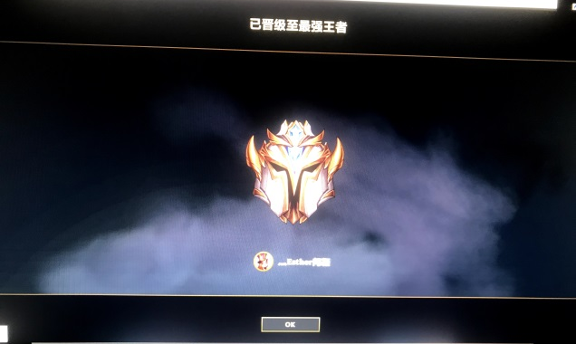
2
2- 2 爱好-(2)
2. 游戏（英雄联盟）

Slide 10
3
志向
我的梦想是成为韩国it企业的ceo

Slide 11

3
今后的抱负
我想做的事情、想成为的人
那就是it公司ceo
[ 正在做的努力 ]
专业学习，资格证书等
我想去 韩国 posco 公司

Slide 12

Thank You!

